Slide 1
BỆNH ÁN VIÊM TÚI MẬT CẤP DO SỎI Tổ 43

Slide 2
HÀNH CHÍNH
Họ và tên: Nguyễn Đông T.
Giới tính: Nam
Tuổi: 73 (1948)
Địa chỉ: Quận Bình Thạnh, TP. Hồ Chí Minh
Nghề nghiệp: Thợ điện (đã nghỉ hưu)
Ngày giờ NV: 20h29 – 28/02/2021
LÍ DO NHẬP VIỆN
Đau hạ sườn (P)

Slide 3
BỆNH SỬ
Cách nhập viện 5 giờ, bệnh nhân đang nằm ngủ thì đột ngột đau vùng hạ sườn (P) dữ dội, kiểu đau nhói, liên tục, không lan, không liên quan ăn uống, không có yếu tố tăng giảm đau. Trong quá trình bệnh, bệnh nhân không sốt, không buồn nôn, không nôn, chưa đi tiêu, trung tiện được, nước tiểu vàng trong #400ml/5 giờ.
Đau không giảm nên bệnh nhân đến khám và nhập cấp cứu BVND Gia Định.
Sinh hiệu NV: Mạch: 82 lần/phút Huyết áp: 190/100 mmHg
Nhiệt độ: 37ºC Nhịp thở: 20 lần/phút
Diễn tiến sau NV: BN được cho Buscopan 20mg/ml 1A TB, Captopril 25mg 1 viên ngậm dưới lưỡi, đau giảm còn 2/10.
Notes:
- Nên khai thác bữa ăn cuối lúc mấy giờ, vì khởi phát đột ngột đau cấp có thể là viêm tụy cấp được mà - Tình trạng ăn uống, cân nặng của bệnh nhân gần đây như thế nào? - Có thấy hay người nhà thấy mình có màu sắc da thay đổi hay không?

Slide 4
TIỀN CĂN
Bản thân:
Nội khoa:
Chưa ghi nhận đau HSP tương tự trước đây.
Chưa ghi nhận tiền căn THA, ĐTĐ
Viêm loét tá tràng cách 2 năm, nội soi chẩn đoán tại BVND Gia Định, đã điều trị nội khoa ổn
Ngoại khoa: chưa từng phẫu thuật trước đây
Thói quen:
Hút thuốc lá 50 gói.năm
Không uống rượu bia
Dị ứng: chưa ghi nhận
Gia đình: chưa ghi nhận
Notes:
1. Tiền căn sỏi mật- sỏi đường mật trước đây- được siêu âm bụng gần đây hay không ( khám tổng quát) 2. Nhận thấy hay người xung quanh nhận ra màu sắc da thay đổi trước đây 3. Tiền căn viêm gan siêu vi, chích ngừa viêm gan hay người trong gia đình trước đây. Tiền căn dùng thuốc ( liên quan viêm gan do thuốc) 4. Có thói quen ăn uống đồ sống, xổ giun? 5. tiền căn chấn thương ( va chạm/ tai nạn )

Slide 5
LƯỢC QUA CÁC CƠ QUAN: 09h 01/03/2021
Tim mạch: không đau ngực, không đánh trống ngực.
Hô hấp: không ho, không khó thở
Tiêu hóa: giảm đau vùng hạ sườn phải, không buồn nôn, không nôn, tchưa đi tiêu, trung tiện được
Tiết niệu: tiểu vàng trong không gắt buốt #1L/ 18 giờ
Thần kinh – cơ – xương – khớp: không đau cơ, không đau khớp

Slide 6
KHÁM: 09h 01/03/2021
1. Tổng trạng:
Bệnh nhân tỉnh, tiếp xúc tốt
Niêm hồng, chi ấm.
Sinh hiệu: Mạch: 76 lần/phút Huyết áp: 130/70 mmHg
Nhiệt độ: 37ºC Nhịp thở: 18 lần/phút
Cân nặng: 45kg, chiều cao: 165cm → BMI = 16.53 kg/m2 → thể trạng gầy
Không vàng da, không vàng mắt, không xuất huyết dưới da, không phù.

Slide 7
KHÁM: 09h 01/03/2021
2. Khám vùng:
a. Đầu mặt cổ:
Cân đối
Môi không khô, lưỡi không dơ.
Hạch vùng đầu mặt cổ không sờ chạm ( Nên đánh giá khám mắt ở bệnh nhân xem có nhìn mờ, nhìn đôi vì có cơn THA)
b. Ngực:
Cân đối, di động đều theo nhịp thở, không sao mạch, không THBH.
Phổi trong, âm phế bào đều 2 bên, không ran.
Tim: tần số tim đều, rõ, không âm thổi ( mỏm tim có to không, có biến chứng của THA lên tim hay chưa)

Slide 8
KHÁM: 09h 01/03/2021
2. Khám vùng:
c. Bụng:
Bụng phẳng, di động theo nhịp thở, không THBH, không sẹo mổ cũ
Nhu động ruột: 6 lần/phút
Gõ trong
Bụng mềm, - Ấn đau hạ sườn (P), không đề kháng thành bụng. - Sờ thấy khối u ở hạ sườn (P), lệch ngoài đường trung đòn (P) 2cm kích thước 3x4cm, bề mặt trơn láng, mật độ chắc, di động theo nhịp thở. Murphy (-)
Gan: bờ trên gan ở KLS VI đường trung đòn (P), bờ dưới gan không sờ chạm, chiều cao gan #8 cm. Rung gan (-), ấn kẽ sườn (-).
Lách: không sờ chạm
Thận: chạm thận (-), rung thận (-)
Notes:
Tại sao bn đã ấn đau hạ sườn phải mà còn làm nghiệm pháp Murphy ???

Slide 9
TÓM TẮT BỆNH ÁN
Bệnh nhân nam, 73 tuổi, nhập viện vì đau bụng, bệnh 5 giờ, có:
TCCN: Đau hạ sườn (P) cấp
TCTT:
Ấn đau hạ sườn (P)
Khối ở hạ sườn (P)
Huyết áp NV: 190/100mmHg
Thể trạng: gầy (BMI - 16 kg/m2)

Slide 10
ĐẶT VẤN ĐỀ
Đau hạ sườn (P)
Khối ở hạ sườn (P)
Cơn tăng huyết áp khẩn cấp ( Tại cấp cứu)
Thể trạng gầy

Slide 11
CHẨN ĐOÁN
CĐSB: Viêm túi mật cấp do sỏi – thể trạng gầy
CĐPB:
Viêm tụy cấp do sỏi - thể trạng gầy
U đầu tụy - thể trạng gầy
K đại tràng góc gan - thể trạng gầy
Notes:
Viêm đường mật cấp do sỏi - thể trạng gầy Cơn THA khẩn cấp đã được điều trị ổn, và hiện tại HA là 130/80 mmHg nên nhóm em không đưa vô chẩn đoán lúc này ( cần hỏi thêm Bn có được điều trị thuốc HA hằng ngày từ lúc nhập viện đến giờ hay không )

Slide 12
BIỆN LUẬN
1. Cơn tăng huyết áp khẩn cấp
BN có HA lúc NV là 190/100mmHg và chưa ghi nhận bằng chứng có tổn thương cơ quan đích -> Cơn tăng huyết áp khẩn cấp BN đã được xử trí ngậm captopril ngay dưới lưỡi, Lúc điều trị chúng ta sẽ quan tâmvấn đề này ( liên quan tới cuộc mổ) Sau điều trị khuyên bệnh nhân đi khám chuyên khoa .
2. Đau hạ sườn (P) và Khối ở hạ sườn (P)

Slide 13
TIẾP CẬN ĐAU+ KHỐI ¼ TRÊN PHẢI
Đau ¼ trên phải cấp tính
Gan
Viêm gan hoặc Áp xe gan
U gan
Đại tràng góc gan
U đại tràng góc gan
Túi mật
Viêm túi mật cấp
Tụy
U đầu tụy
Viêm tụy cấp
Ruột thừa lạc chỗ/ Viêm túi thừa
Tính chất: Sờ thấy khối u ở hạ sườn (P), lệch ngoài đường trung đòn (P) 2cm, kích thước 3x4cm, bề mặt trơn láng, mật độ chắc, di động theo nhịp thở. Murphy (-)
Khác
Loét hành tá tràng
Các bệnh lí trên thành bụng, cơ,
chấn thương
Cơn đau quặn thận
Notes:
BN đến khám vì đau HSP, khám ấn đau HSP và ghi nhận khối u ở HSP, nghĩ nhiều túi mật to, phù nề gây đau cho BN, tuy nhiên không loại trừ các bệnh lý có dấu hiệu tương tự:
U đại tràng góc gan
U đầu tụy
Áp xe gan

Slide 14
BIỆN LUẬN
Khi tiếp cận một BN có khối ở HSP thì tính chất như trên, chúng ta khu trú lại thì các cơ quan nghĩ nhiều nhất là Túi mật 1. Viêm túi mật cấp do sỏi: có tính chất khối HSP nghĩ nhiều đến túi mật to, căng đau ( khám ghi nhận ấn đau HSP) 2. Viêm tụy cấp do sỏi: Không loại trừ do bệnh cảnh khởi phát đột ngột,ít nghĩ hơn do tính chất đau không đặc trưng (khởi phát sau ăn, đau dữ dội, lan sau lưng, thường cúi người để giảm đau), không ghi nhận triệu chứng đi kèm như buồn nôn, nôn ói 4. U đầu tụy: ít nghĩ hơn do u đầu tụy thường ít gây đau bụng cấp, biểu hiện từ từ, tuy nhiên bệnh nhân có thể trạng gầy, lớn tuổi ( cần khai thác triệu chứng sụt cân, ăn uống kém) và có túi mật to nhưng không đau. 5. K đại tràng góc gan: ít nghĩ do tính chất đau không đặc trưng K đại tràng thường đau quặn cơn, đến trong bệnh cảnh bán tắc hoặc tắc (BN vẫn ăn uống, trung tiện được, không buồn nôn hay nôn)

Slide 15
ĐỀ NGHỊ CẬN LÂM SÀNG
CLS chẩn đoán: Siêu âm bụng, Công thức máu, CRP Có thể xem xét làm CT scan bụng có cản quang ( đánh giá biến chứng, loại trừ các bệnh khác sau khi có kết quả siêu âm)
CLS khác (thường qui+ phân độ nặng ): X-quang ngực thẳng, ECG, AST, ALT, billirubin TT/ TP, INR, albumin máu, Creatinine máu, đường huyết, ion đồ, TPTNT

Slide 16
KẾT QUẢ CẬN LÂM SÀNG

Slide 17
Siêu âm
* GAN VÀ HỆ MẬT:
Gan không to, bờ đều, rải rác có vài nang, echo trống, vỏ mỏng, không chồi vách, dmax #13mm.
Đường mật trong và ngoài gan không giản
Túi mật căng, dk ngang #40mm, thành dày, d#4mm, long có nhiều cặn bùn, sono Murphy (-). Vùng cổ - ống túi mật có sỏi, d #10mm.
* TỤY: Không to, cấu trúc đồng nhất
=> KẾT LUẬN:
Nang gan
Sỏi vùng cổ - ống túi mật + Cặn bùn + Ứ mật túi mật
Nang thận phải
Notes:
* LÁCH: không to, cấu trúc đồng nhất.
* THẬN (P): không có sỏi, không ứ nước. Có nang, echo trống, vỏ mỏng, không chồi vách, d #4mm.
THẬN (T): không có sỏi, không ứ nước.
Chủ mô 2 thận phân biệt rõ với trung tâm.
* BÀNG QUANG: xẹp
* TIỀN LIỆT TUYẾN: không khảo sát được
* CÁC BẤT THƯỜNG KHÁC:
Không thấy hình ảnh dày thành ruột
Không dịch ổ bụng
Không dịch màng phổi 2 bên

Slide 18
2. CT Scan bụng chậu có tiêm thuốc cản quang
* MÔ TẢ:
Gan không to, bờ đều, hạ phân thùy IV, VI có 02 nang dmax#10mm. Không thấy huyết khối tĩnh mạch cửa.
Túi mật đường kính ngang # 40mm, thành dày d # 4mm có bắt thuốc tương phản, lòng vùng cổ có viên sỏi cản quang KT# 9x11mm, ít dịch và thâm nhiễm mỡ nhẹ xung quanh .
Đường mật trong và ngoài gan không dãn. Không thấy hình ảnh sỏi cản quang đường mật.
Tụy: không thấy bất thường hình dạng và cấu trúc, bắt thuốc bình thường.
Hình ảnh bình thường của lách, thượng thận, thận (T) và bàng quang.
Thận (P) có nang d # 6mm.
Không thấy hình ảnh bất thường của ống tiêu hóa. Niêm mạc ruột bắt thuốc bình thường.
Không thấy hạch phì đại vùng bụng - chậu.
Không thấy phình hay bóc tách động mạch chủ bụng.
* KẾT LUẬN:
Theo dõi viêm túi mật cấp do sỏi kẹt vùng cổ túi mật.
Nang gan.
Nang thận (P).
Notes:
Tại sao ca này được làm CT??

Slide 19
3. Công thức máu:
WBC: 10.48 K/uL (4-10)
NEU%: 85.8%
LYM%: 9.1%
NEU: 8.99k/uL
LYM: 0.95k/uL
RBC: 4.81 T/L
HGB: 149g/L
HCT: 0.439L/l
MCV: 91.3fL
MCH: 31.0pg
PLT: 209G/L
=> KL: Bạch cầu tăng ưu thế Neutro, dòng hồng cầu và tiểu cầu bình thường

Slide 20
4. Sinh hóa máu
CRP 3.25mg/L
Glucose: 6.93mmol/L (3.9-6.1)
Billirubin TT 13.04umol/L
Billirubin Direct 2,71umol/L
AST 30.4 U/L
ALT 12.0 U/L
Creatinin 90.9umol/L
eGFR (MDRD4) 75.48
Na 136.1mmol/L
K 3.71mmol/L,
Cl 101.9mmol/L

Slide 21
5. Đông máu
PT 12.4 giây
PT% 85%
INR 1.13
APTT 26.3 giây
=> KL: Chức năng đông máu của BN bình thường.

Slide 22
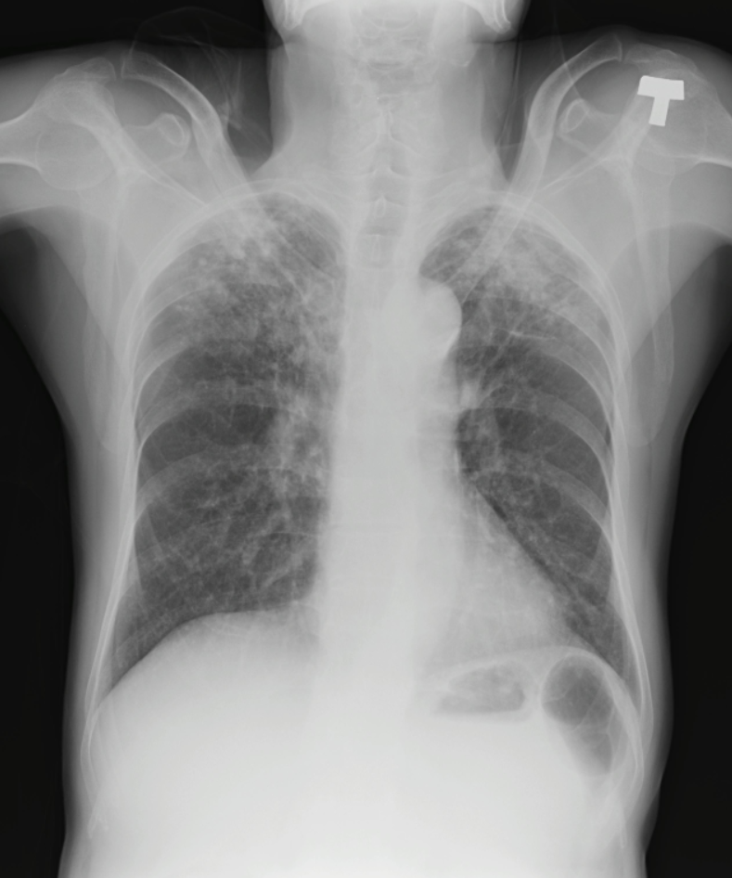
6. Xquang ngực thẳng
Tổn thương dạng nốt kèm xơ thùy trên 2 phổi
Nghĩ nhiều xơ phổi do hút thuốc lá nhiều
Không loại trừ lao phổi

Slide 23
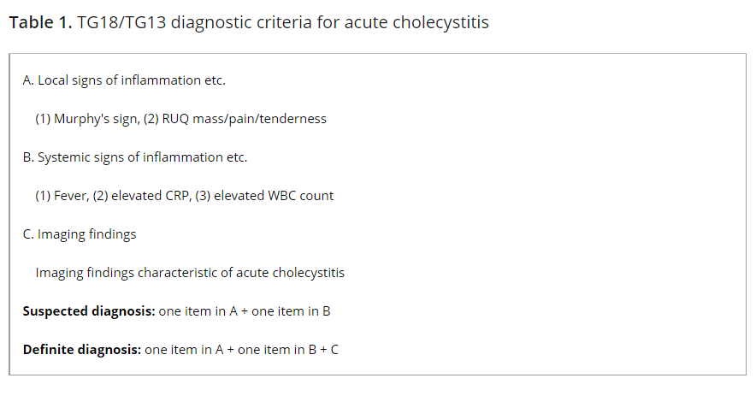
TOKYO GUIDELINE 2018

Slide 24
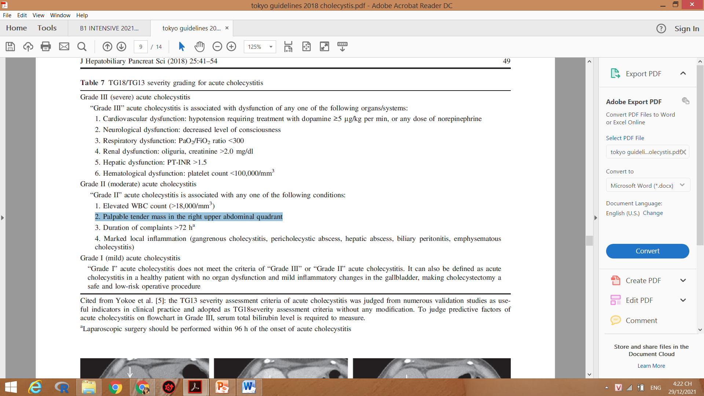
Notes:
ĐỘ II theo bảng

Slide 25
BIỆN LUẬN CLS
BN có đủ tiêu chuẩn chẩn đoán viêm túi mật cấp theo Tokyo Guildlines 2018:
A2: Đau/ấn đau/ có khối sờ được ở vùng bụng trên bên phải.
B3: Bạch cầu tăng
C: Dấu hiệu hình ảnh: VTM cấp trên siêu âm và CT-scan bụng có cản quang
Phân độ: BN không có tụt HA, không suy hô hấp, Creatinin < 2mg/dl, chức năng đông máu bình thường, tiểu cầu >100G/L nên BN không thuộc độ III
Sờ được khối ấn đau ở vùng bụng trên bên phải ở BN => Độ II

Slide 26
CHẨN ĐOÁN XÁC ĐỊNH
Viêm túi mật cấp độ II do sỏi túi mật –Theo dõi lao phổi- Thể trạng gầy

Slide 27
ĐIỀU TRỊ
Nguyên tắc điều trị:
Kháng sinh
Giảm đau, hồi sức, nâng đỡ tổng trạng
Điều trị nguyên nhân gây viêm túi mật ( Cần hỏi thêm để chẩn đoán và điều trị THA cho bệnh nhân)

Slide 28
ĐIỀU TRỊ
Điều trị cụ thể:
Cepoferazone2g/lọ, 1 lọ pha NaCl 0,9% Tiêm TM
Metronidazole 500mg/lọ, 1 lọ 100ml x3 TTM XL giọt/phút
Buscopan 20mg/ml 1A TB
Điều trị nguyên nhân: BN có ASA=2 => Phẫu thuật nội soi cắt túi mật khẩn/sớm
Notes:
ASA II: HTL, bệnh phổi nhẹ
Sớm: 72-96 giờ

Slide 29
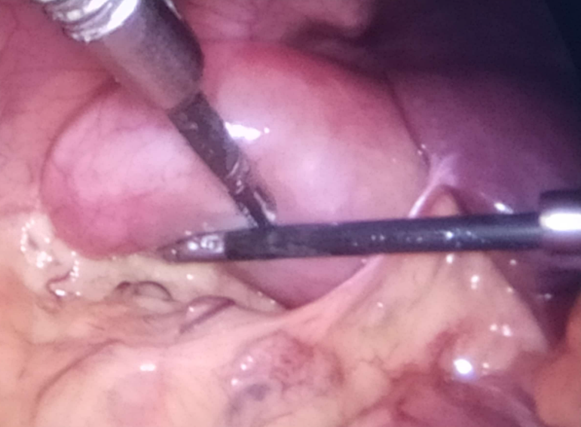
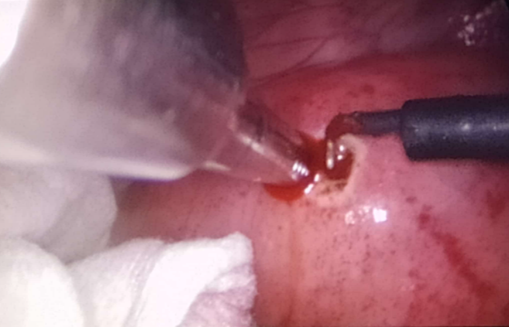
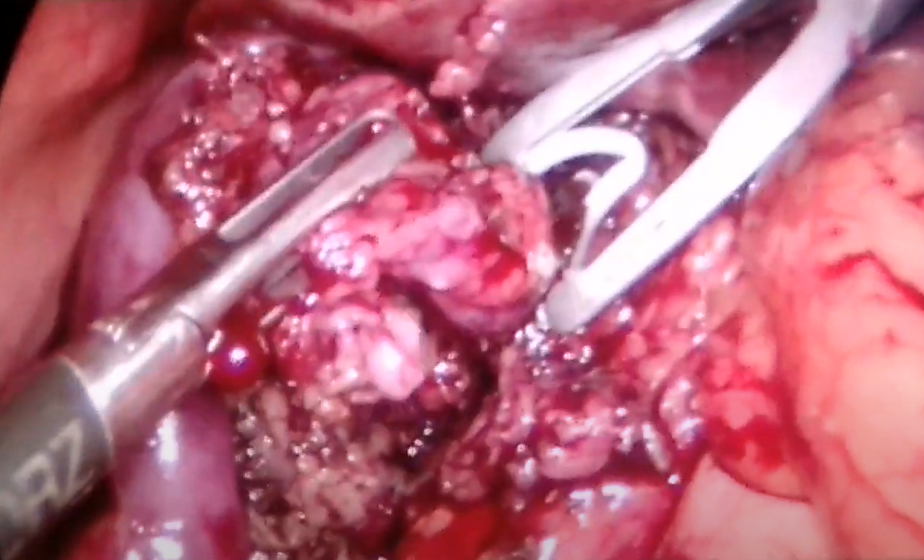
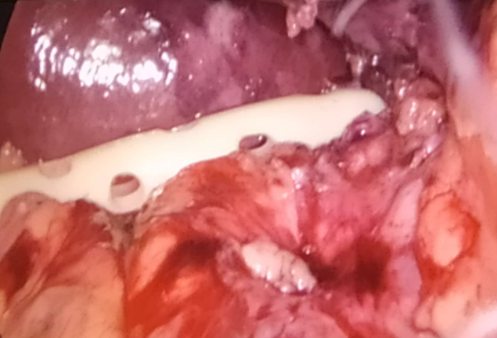
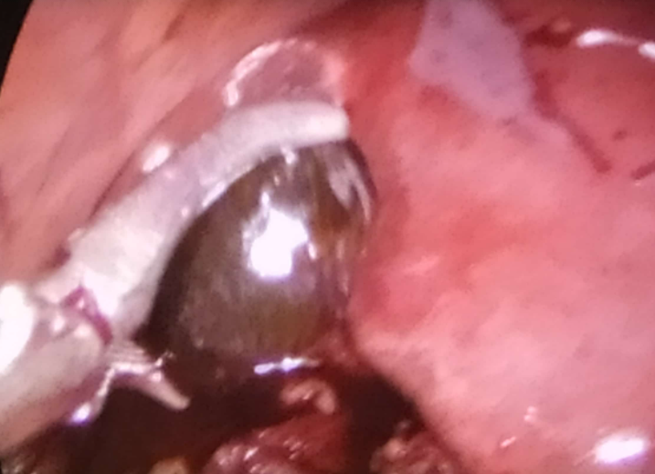
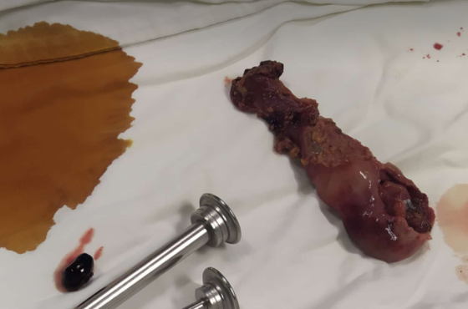
Mổ nội soi cắt túi mật:

Slide 30
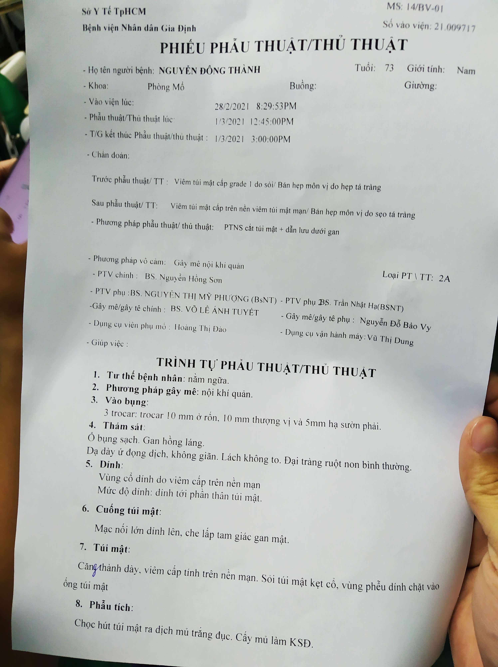
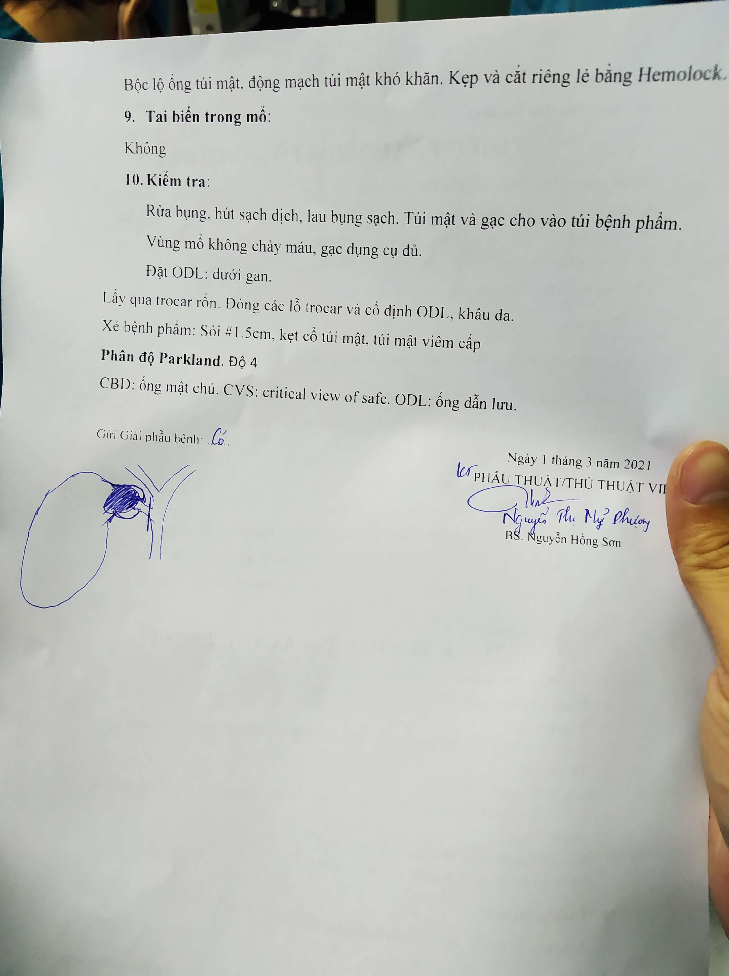

Slide 31
TIÊN LƯỢNG
Bn được mổ nội soi cắt túi mật ổn định Tiên lượng bệnh: khá
( cần đánh giá dinh dưỡng, tổng trạng, bệnh lí THA và lao phổi)

Slide 32
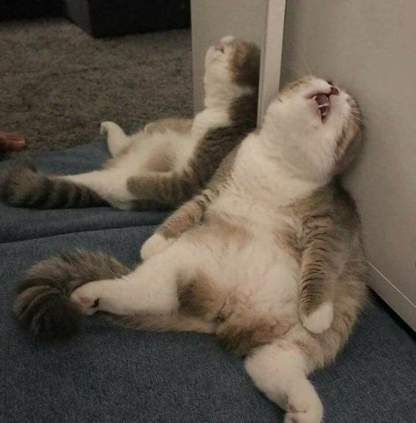
THE END
THANKS FOR ATTENTION!

